Slide 1


JavaScript Пестунов Андрей Игоревич заведующий кафедрой информационных технологий Лекция 1.3. JavaScript и браузер

Slide 2
методы/события браузера
onresize
изменение размера окна
setTimeout
запуск таймера; после окончания вызывается указанная функция
setInterval
запуск периодического таймера
clearInterval
остановка периодического таймера

Slide 3


setTimeout()
Прошло 5 секунд

Slide 4
setinterval

Slide 5
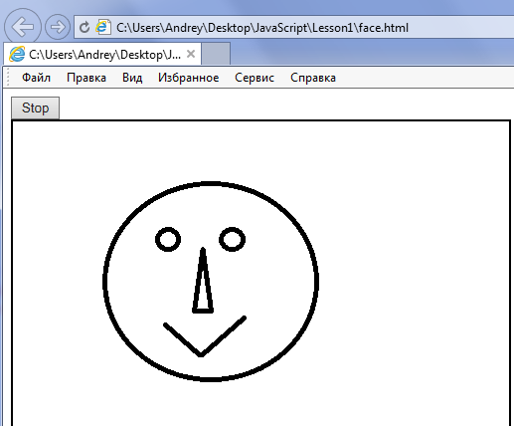
Остановка таймера - clearInterval

Slide 6
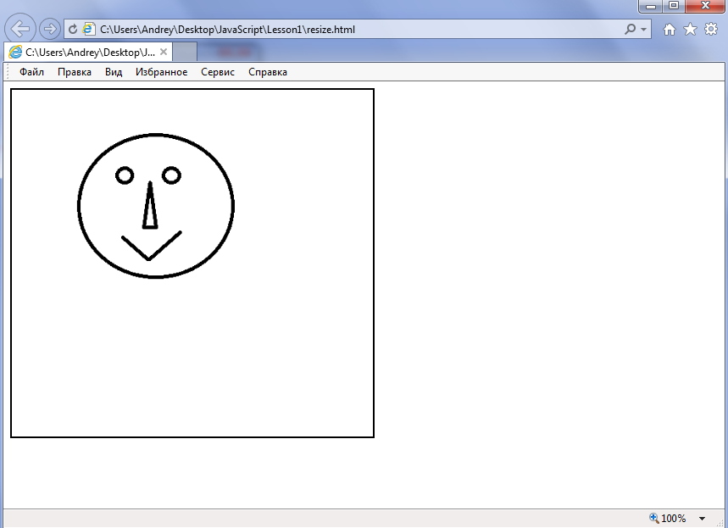
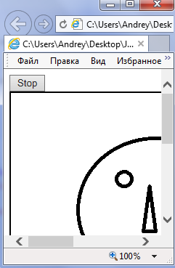
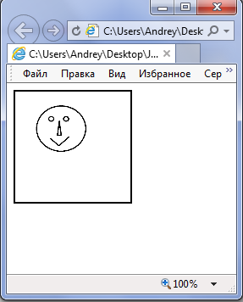
onresize()

Slide 7



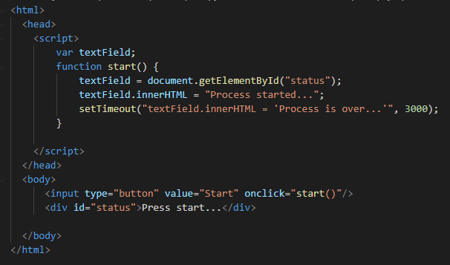
пример 1. Time is over

Slide 8


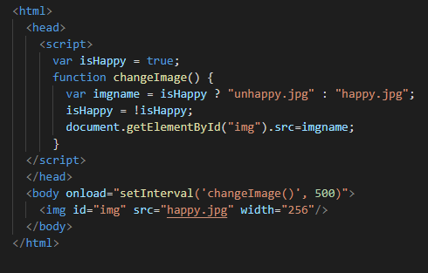
пример 2. смена изображения по времени
Промежуток между сменами
(в миллисекундах)

Slide 9
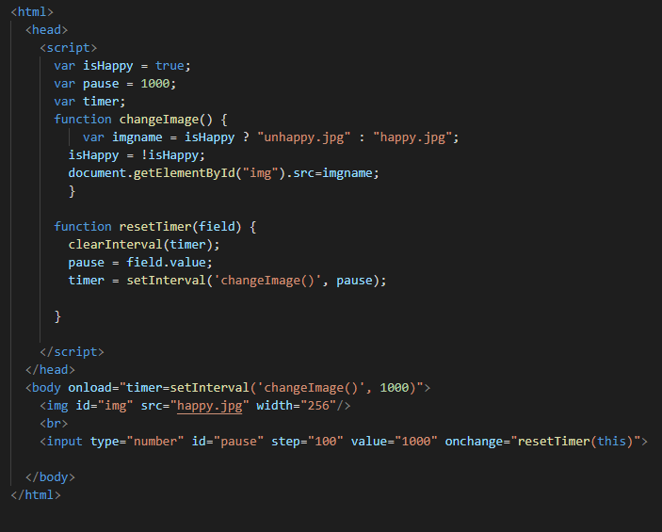

пример 3. изменение скорости смены

Slide 10
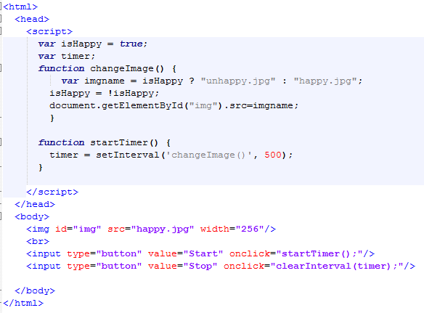

пример 4. запуск/остановка

Slide 11
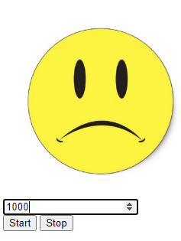
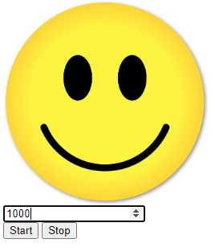
практическое задание
Реализуйте на выбор одно из заданий
Реализуйте галерею (не менее 4 изображений) с возможностью переключения режимов: ручной/автоматический; в ручном режиме изображения должны сменяться по клику; в автоматическом режиме изображения должны изменяться каждую секунду
Реализуйте изменение двух картинок с возможностью:
остановить изменение
запустить изменение
уменьшить/увеличить скорость смены

Slide 12
Документация и справочные материалы
setTimeout и setInterval
learn.javascript.ru/settimeout-setinterval
Документация Mozilla (setInterval)
developer.mozilla.org/ru/docs/Web/API/WindowOrWorkerGlobalScope/setInterval
w3schools (setInterval)
w3schools.com/jsref/met_win_setinterval.asp

Slide 13
Спасибо за внимание
!

